Slide 1
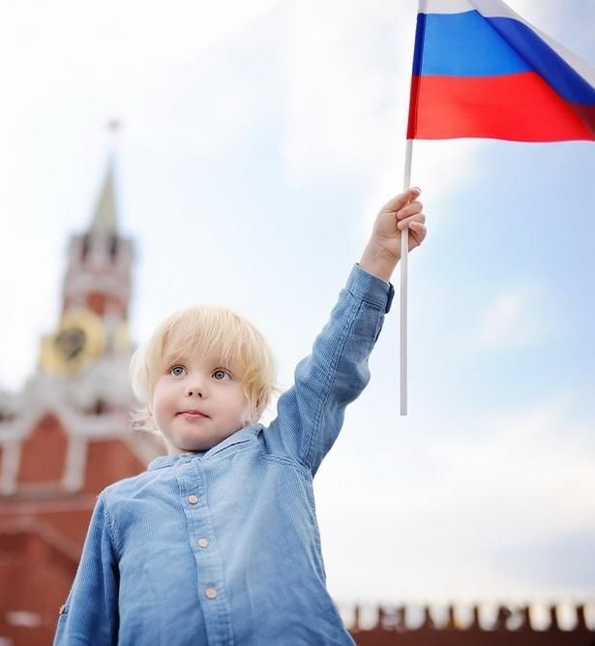
МБДОУ «Раздольненский детский сад №5 «Сказка»
«Гражданско-патриотическое воспитание дошкольников:
от теории к практике»
Подготовила: старший воспитатель
Умерова Нияра Ганиевна

Slide 2

Актуальность
Воспитание чувства гордости за свою страну.
Нравственные ориентиры
Любовь к Родине
Формирование прочных
нравственных ориентиров у детей.
Привитие уважения к истории и культуре России.
Уважение к культуре

Slide 3
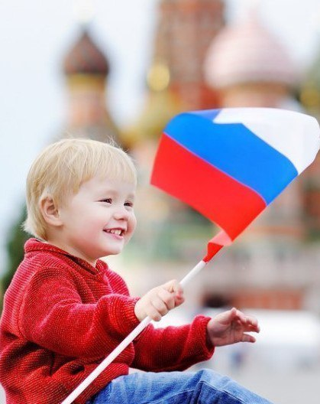
Гражданско-патриотическое
воспитание
– это не просто заучивание символов и дат. Это сложный и многогранный процесс, направленный на формирование у детей чувства любви к Родине, ответственности за её будущее, готовности к защите её интересов. И начинать этот процесс необходимо с самого раннего возраста – с дошкольного детства.
– это не просто заучивание символов и дат. Это сложный и многогранный процесс, направленный на формирование у детей чувства любви к Родине, ответственности за её будущее, готовности к защите её интересов. И начинать этот процесс необходимо с самого раннего возраста – с дошкольного детства.

Slide 4
Наша цель – создание условий для формирования основ гражданственности и патриотизма у детей дошкольного возраста через гармоничное сочетание теоретических знаний и практической деятельности.
Формирование у детей первоначальных представлений о своей семье, родном крае, стране, планете Земля.
Воспитание уважительного отношения к государственным символам (гербу, флагу, гимну) и праздникам России.
Развитие интереса к истории и культуре своего народа, традициям и обычаям.
Развитие интереса к истории и культуре своего народа, традициям и обычаям.
Воспитание уважительного отношения к людям разных национальностей и культур.
Формирование бережного отношения к природе и окружающей среде.

Slide 5

Теоретические основы
Патриотизм – это любовь к Родине, преданность своему народу, гордость за достижения своей страны.
Гражданственность – это осознание своей принадлежности к определенному государству, знание своих прав и обязанностей, уважение к законам и нормам общества.
Родина – это не только страна, в которой мы родились и живём, но и место, где живут наши близкие, где находится наш дом, где звучит родной язык.

Slide 6

Принципы реализации
Систематичность и
последовательность
Личностно-ориентированный
подход
Наглядность
Деятельностный подход
Доступность
Партнерство с семьей
и социумом

Slide 7
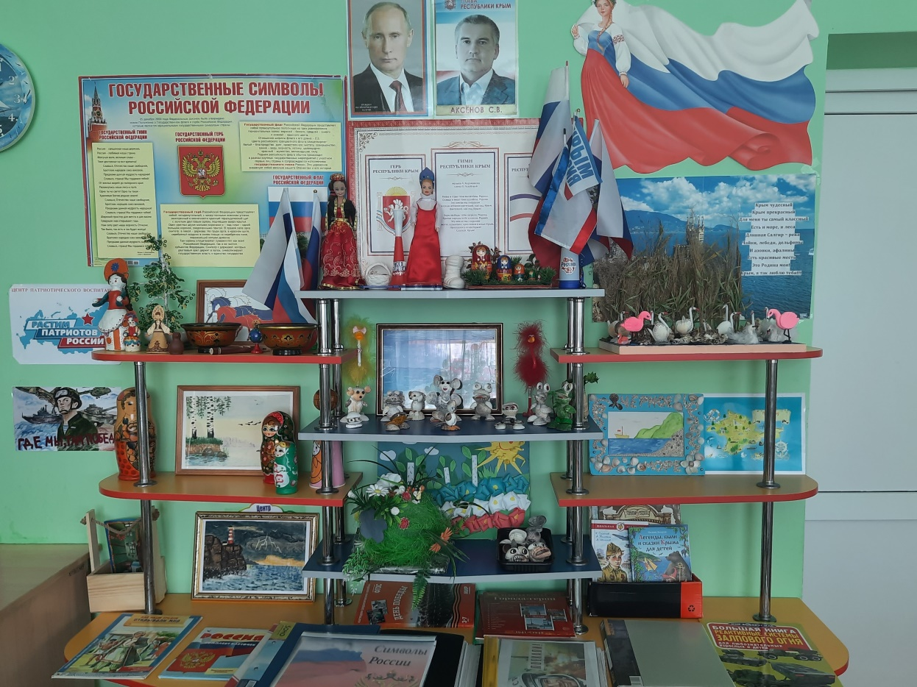
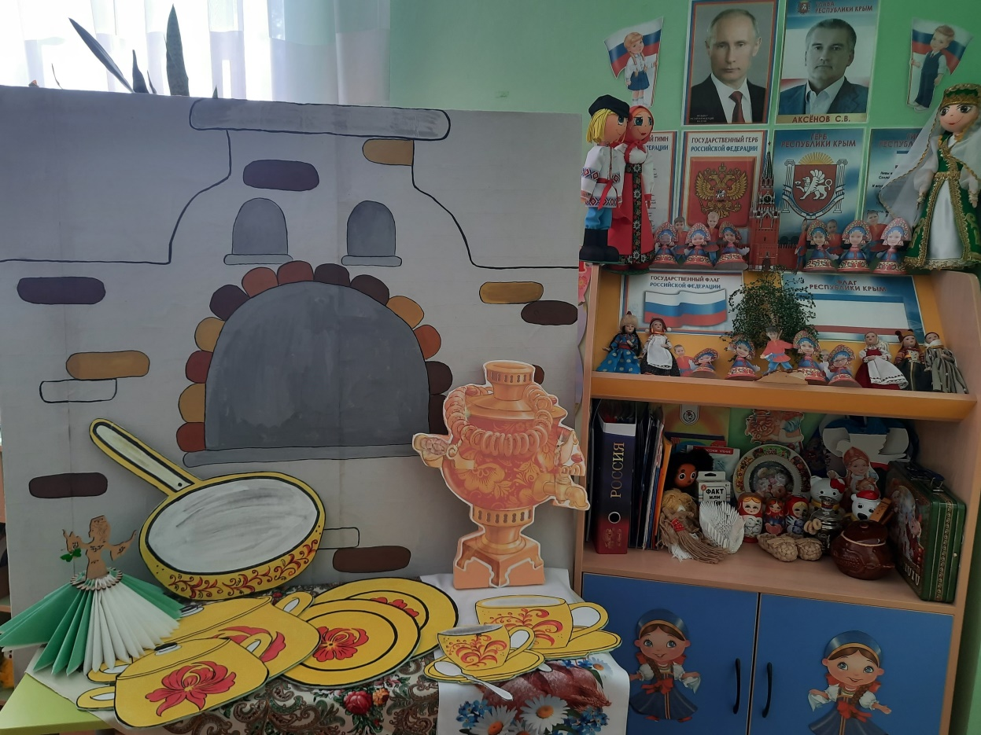
От теории к практике: создание развивающей среды

Slide 8
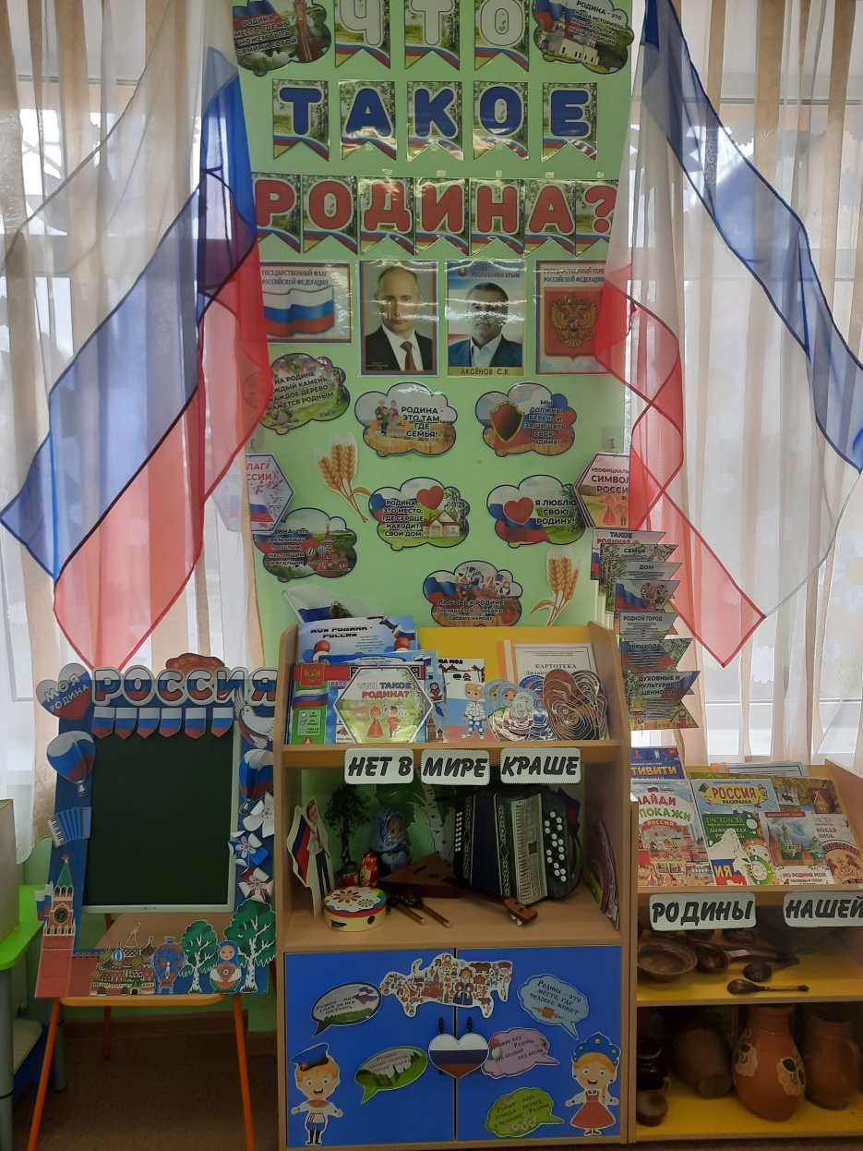
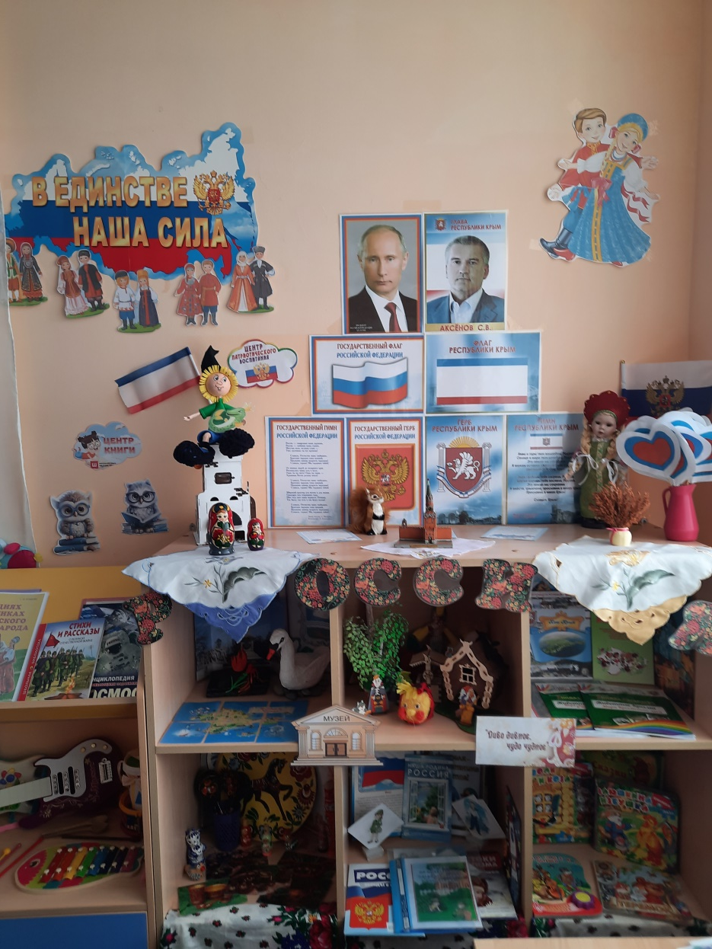
От теории к практике: создание развивающей среды

Slide 9
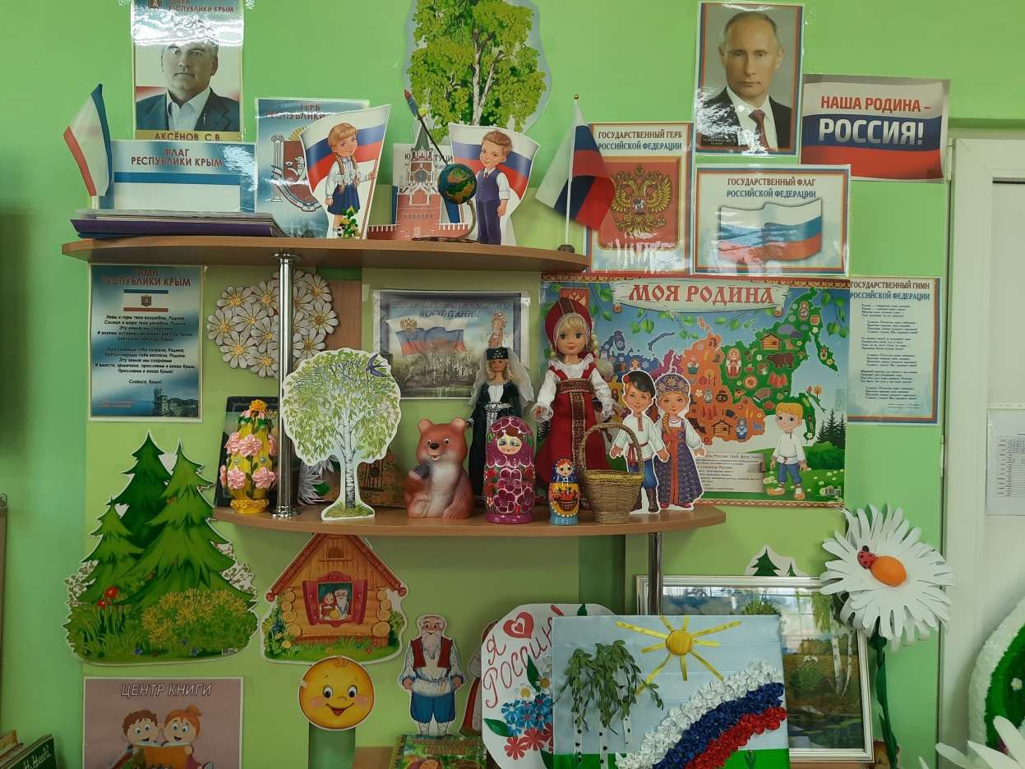
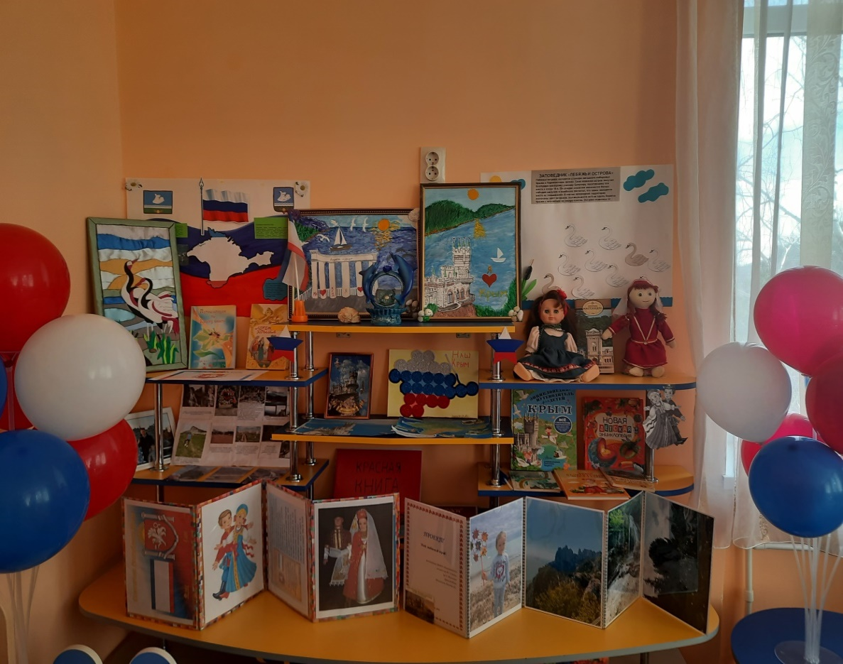
От теории к практике: создание развивающей среды

Slide 10
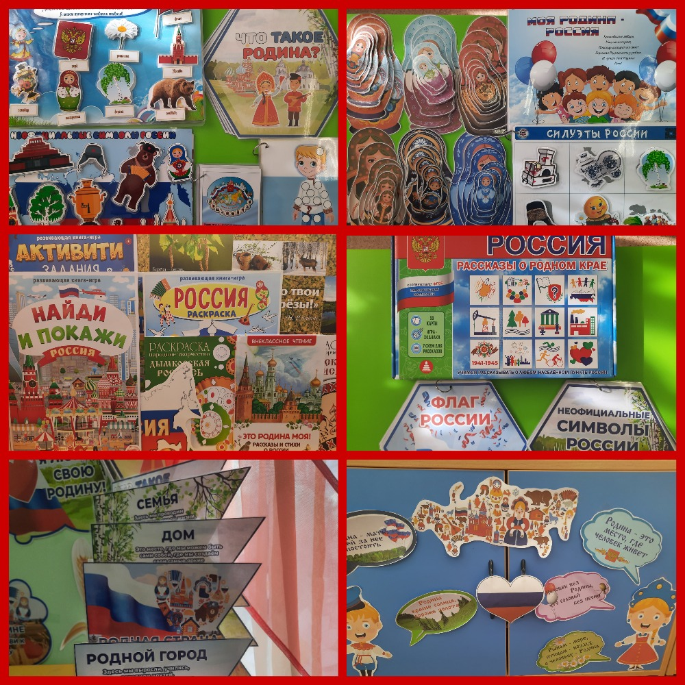
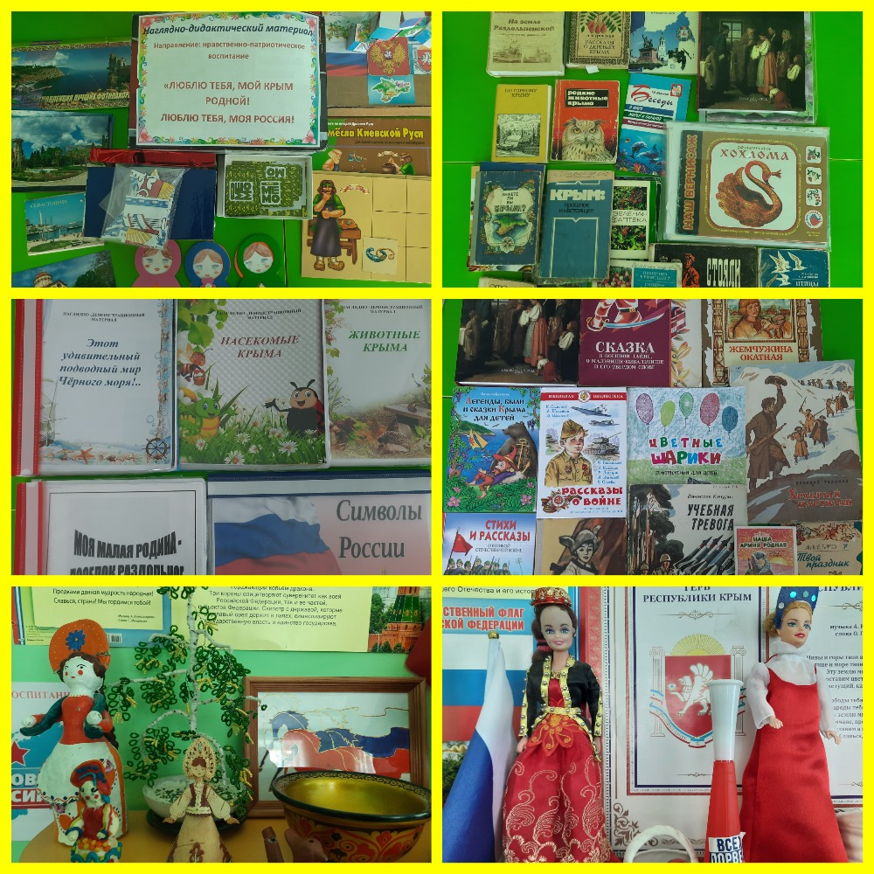
От теории к практике: создание развивающей среды

Slide 11
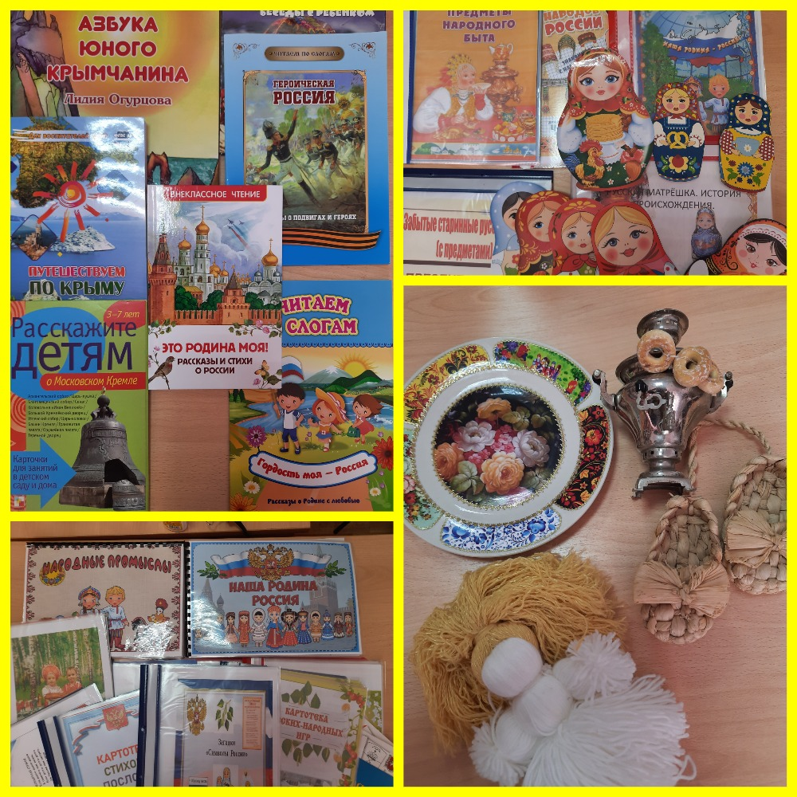
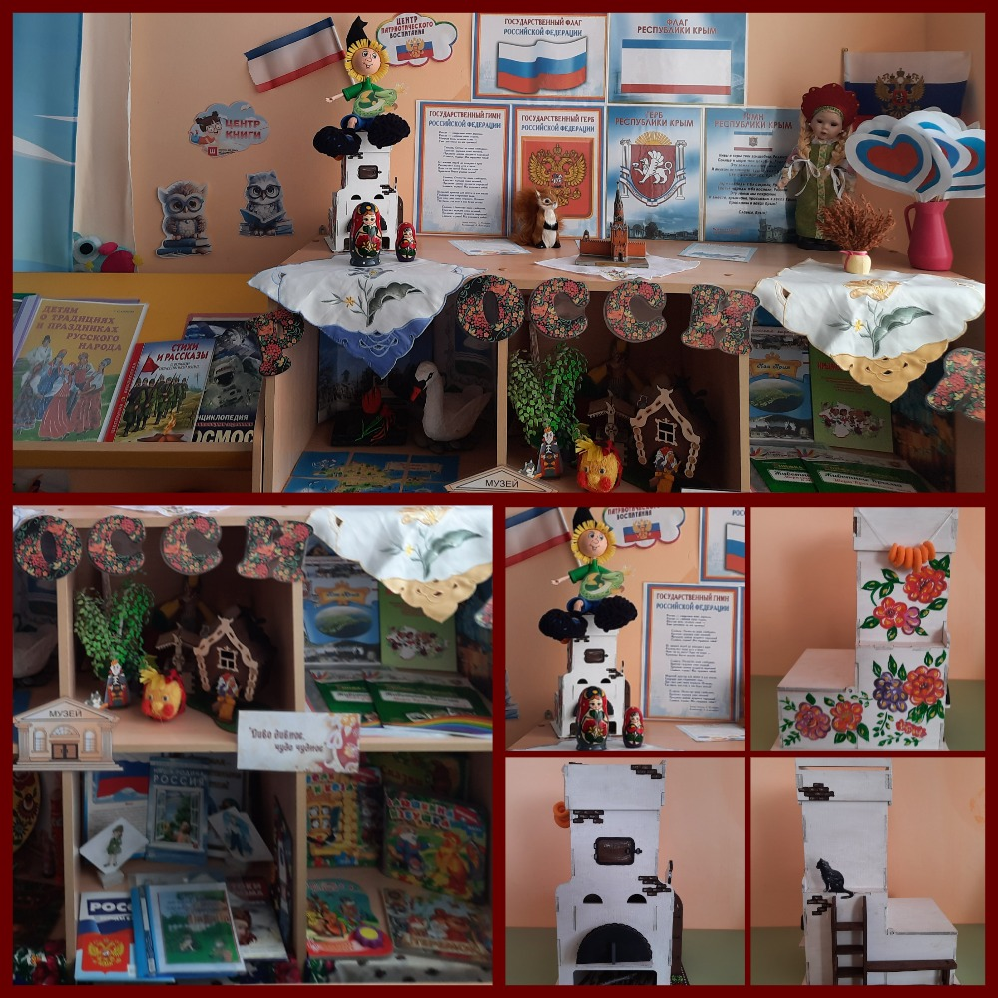
От теории к практике: создание развивающей среды

Slide 12
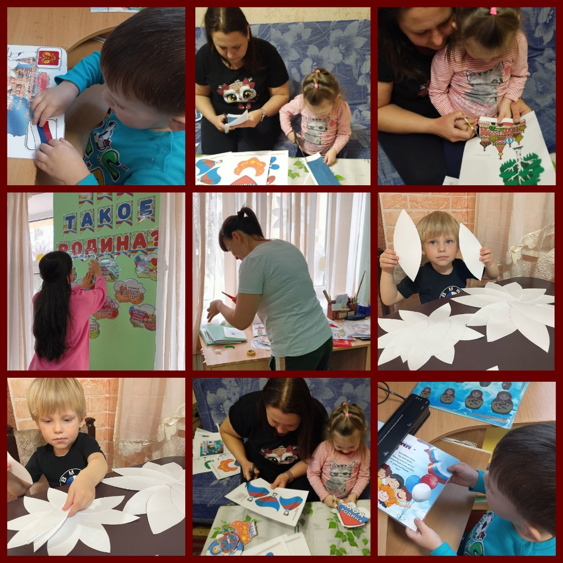
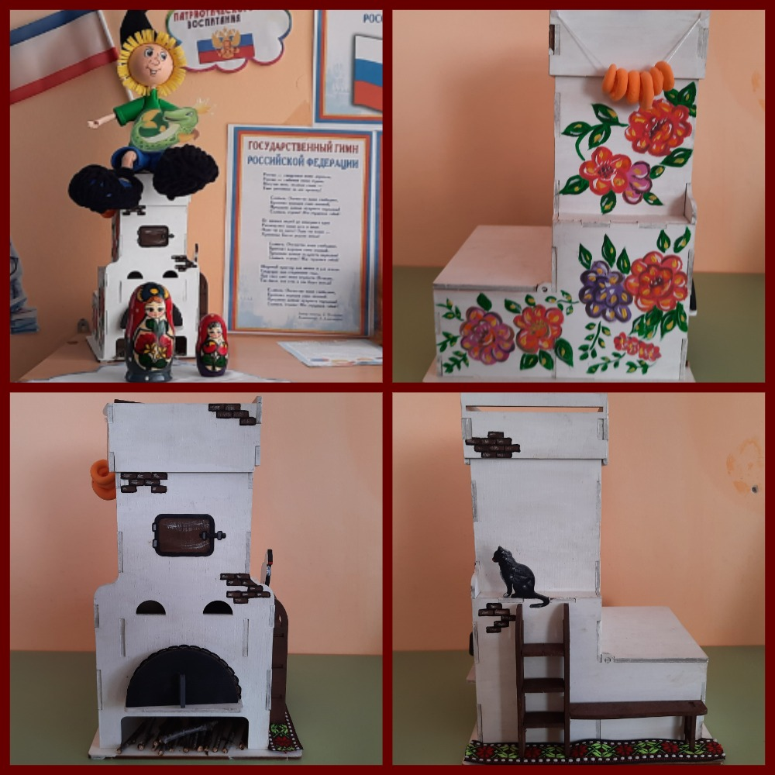
От теории к практике: создание развивающей среды

Slide 13
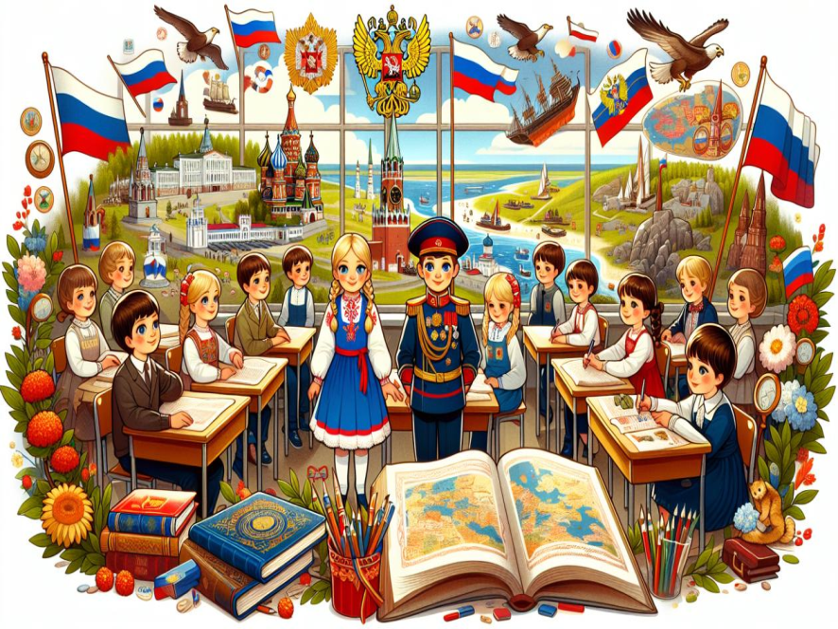
Формы и методы работы по гражданско-патриотическому воспитанию в ДОУ.
Занятия
Выставки
Праздники и развлечения
Акции
Проектная деятельность
Работа с родителями
Экскурсии
Методы работы
Наглядные, Словесные Игровые Практические Метод проектов

Slide 14
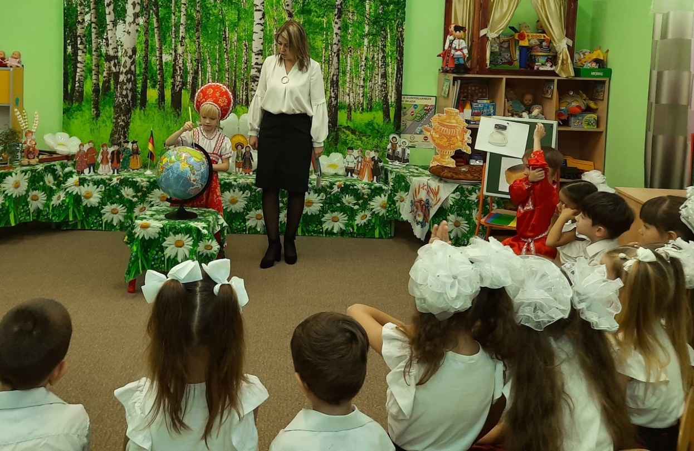
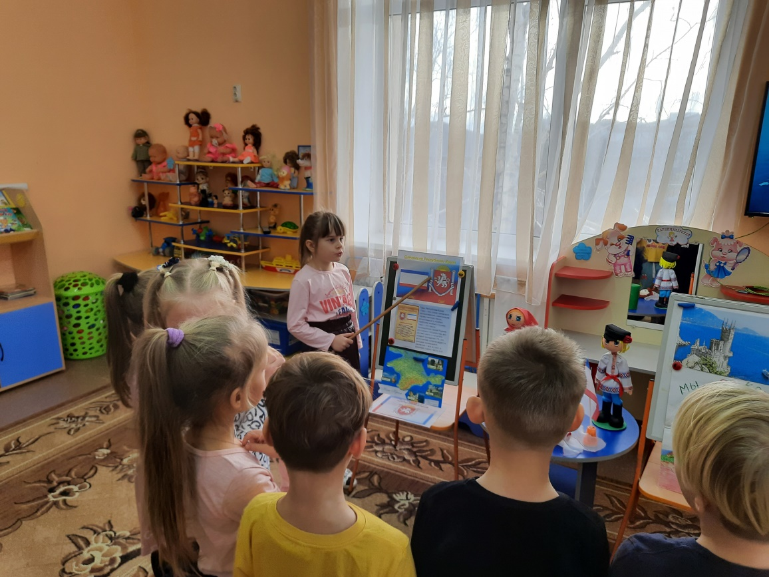
Занятия: «Россия –Родина моя!», «Волшебный Крым»

Slide 15
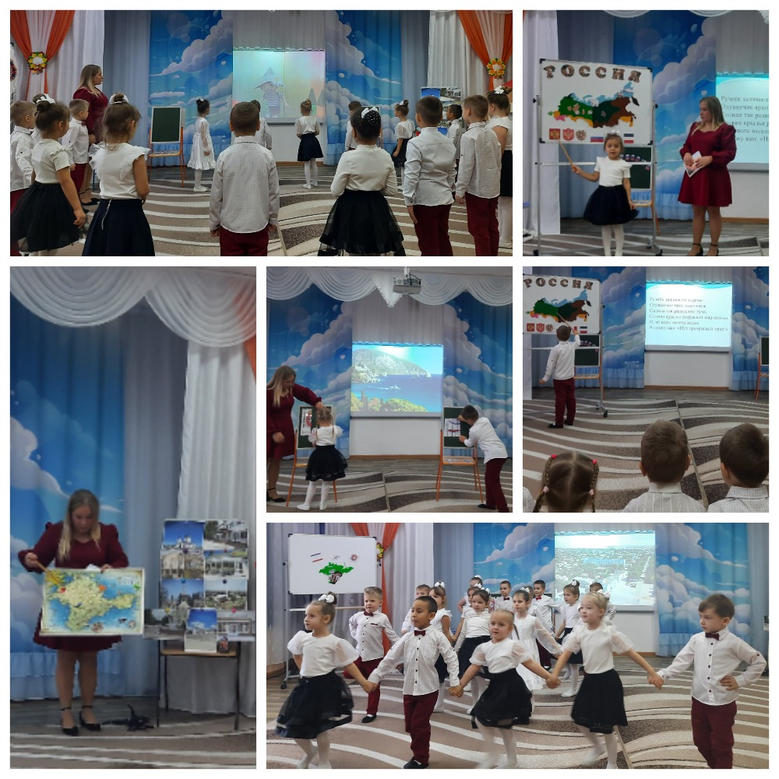
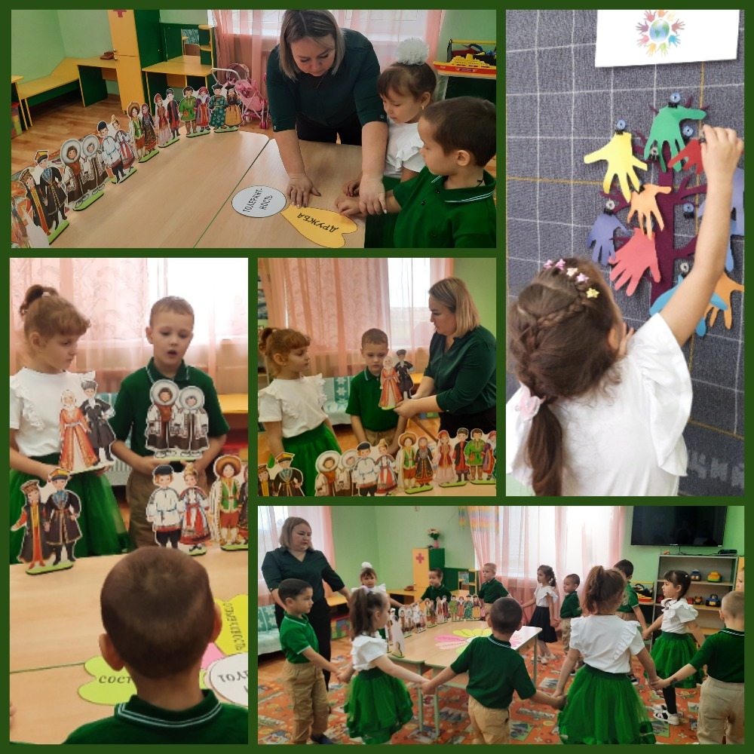
Занятия: «Большая и малая Родина», «Цветок дружбы»

Slide 16
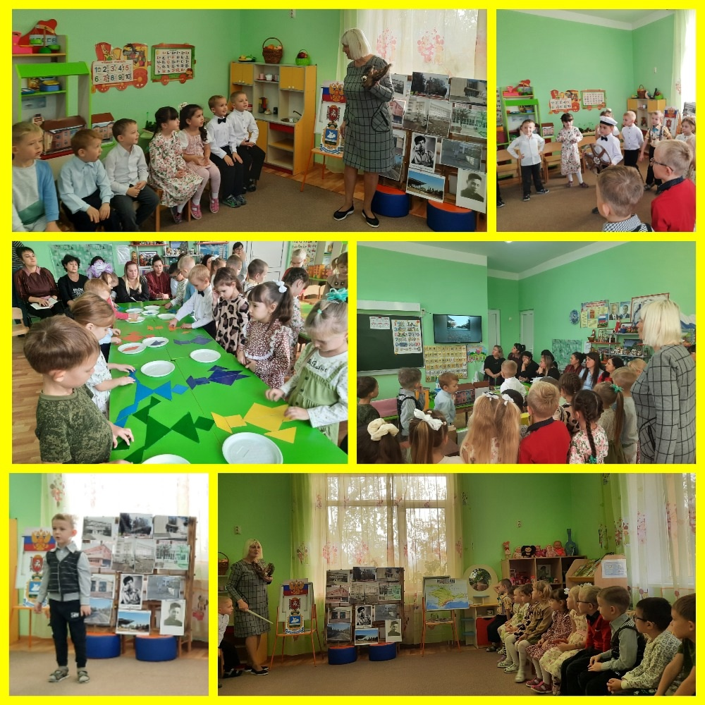
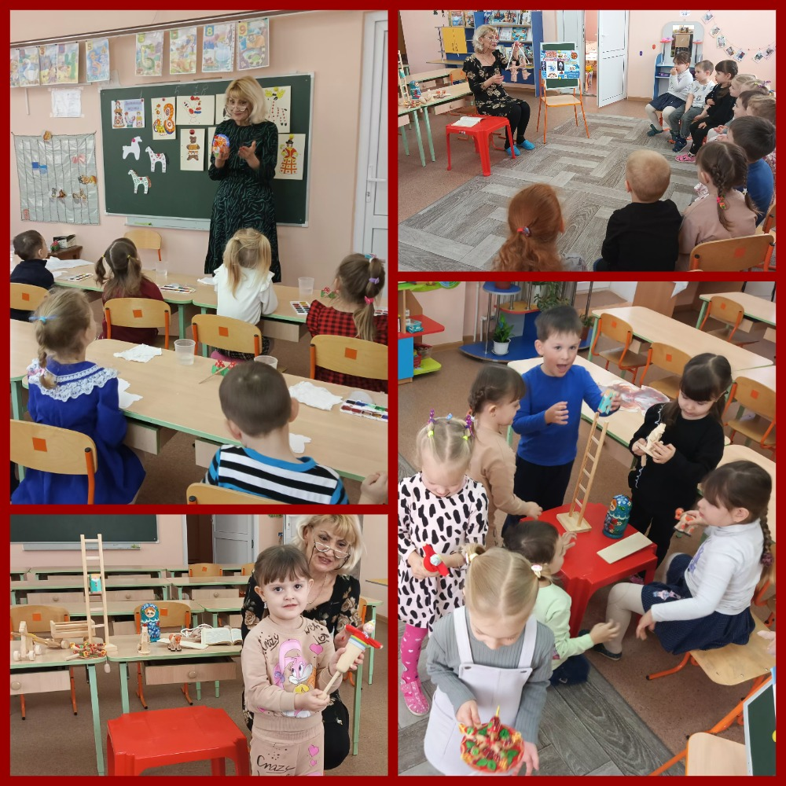
Занятия: «С чего начинается Родина?», «Народная игрушка»

Slide 17
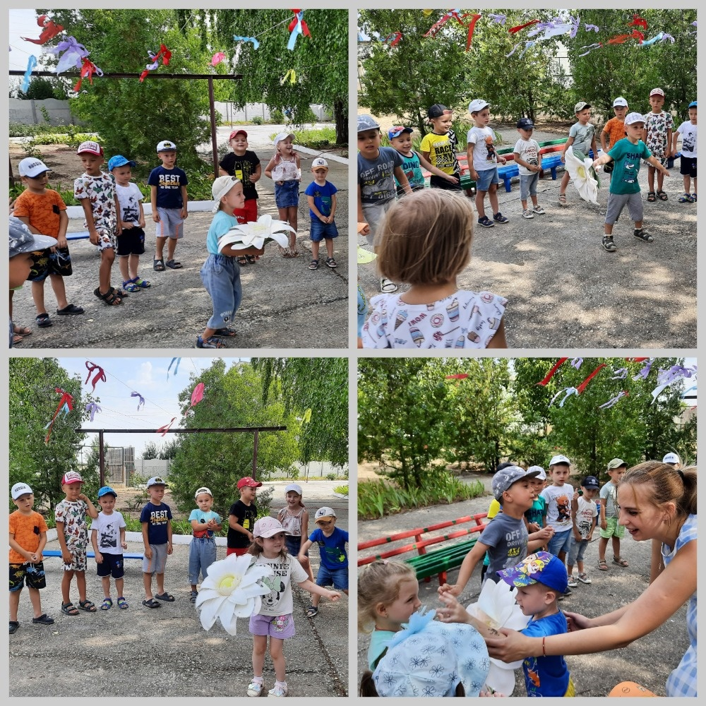
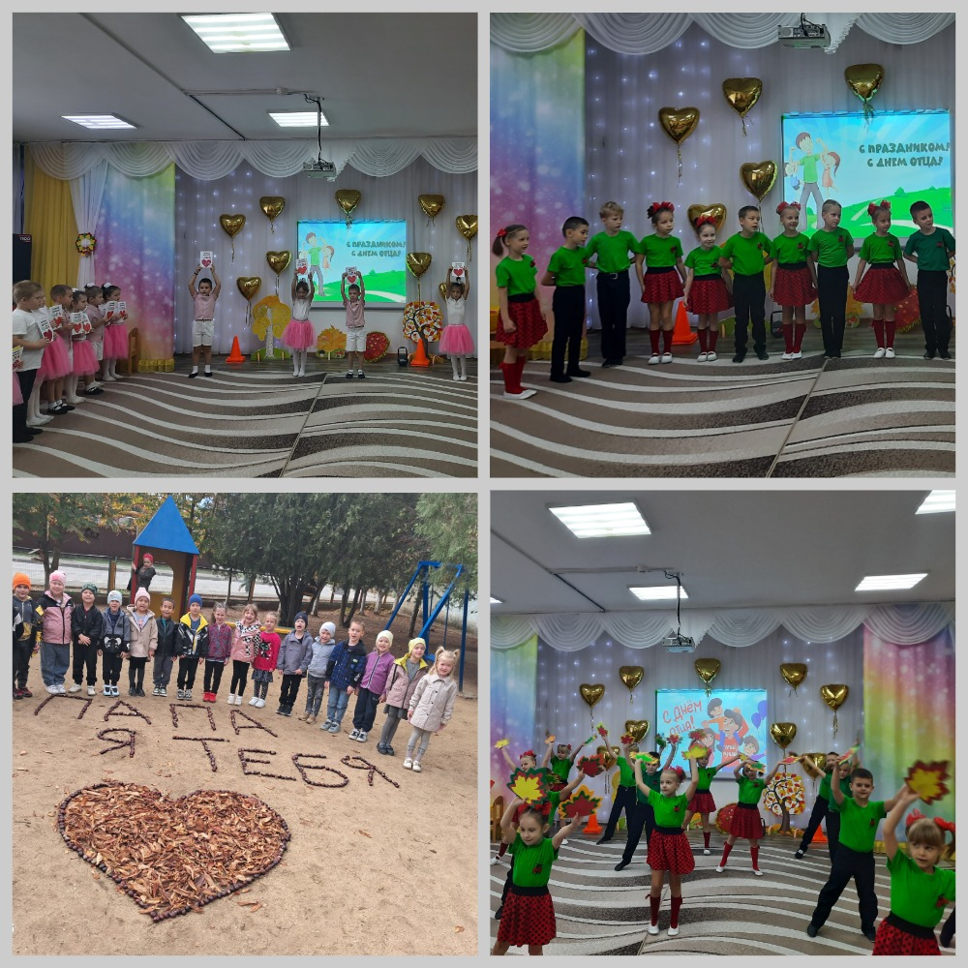
Праздники и развлечения: «День семьи», «День отца»

Slide 18
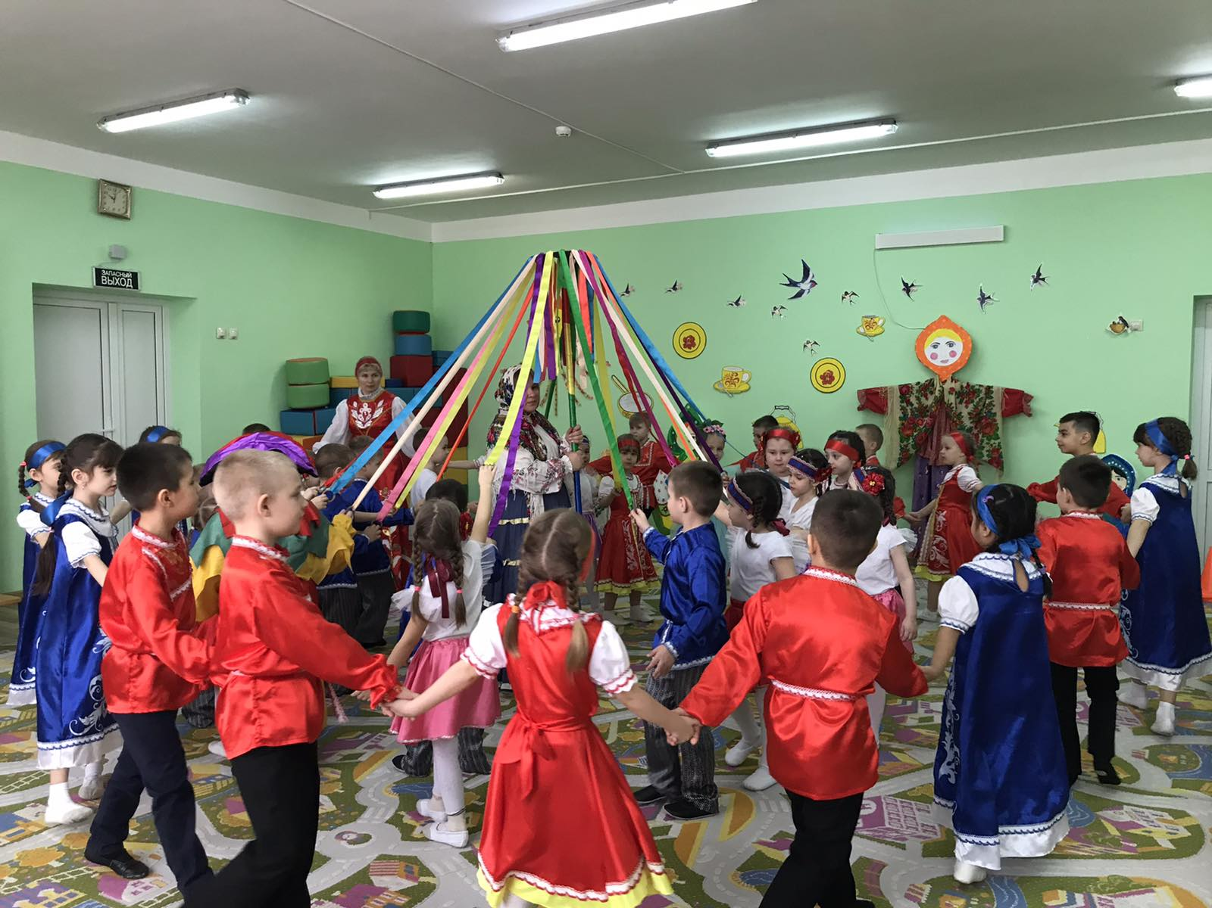
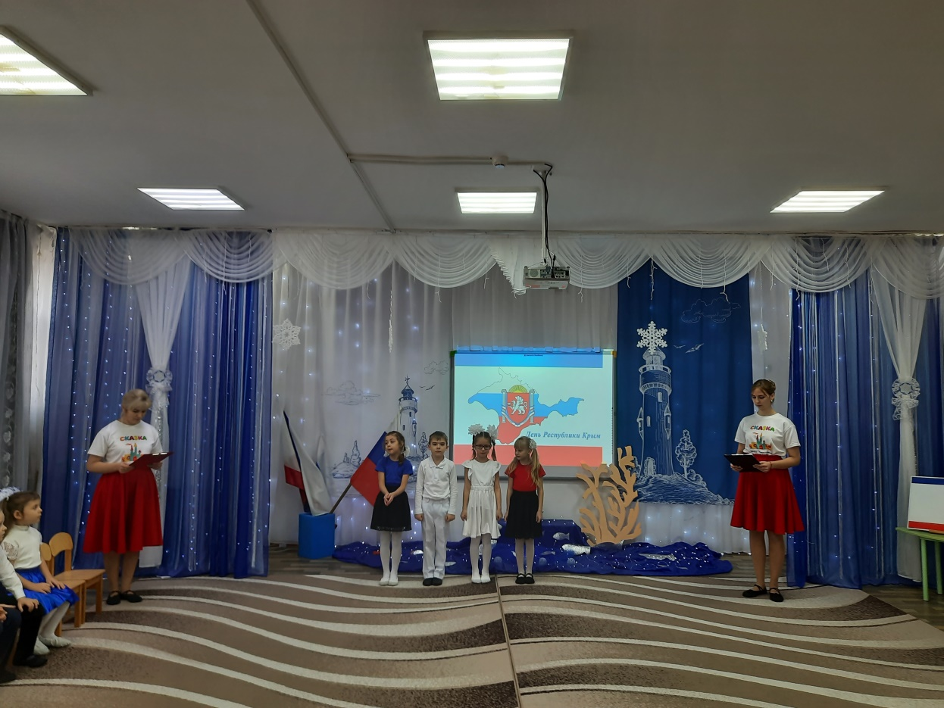
Праздники и развлечения: «Масленица», «20 января- День Республики Крым»

Slide 19
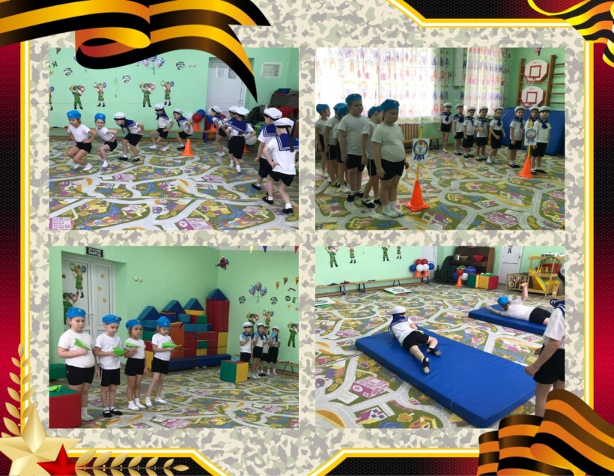
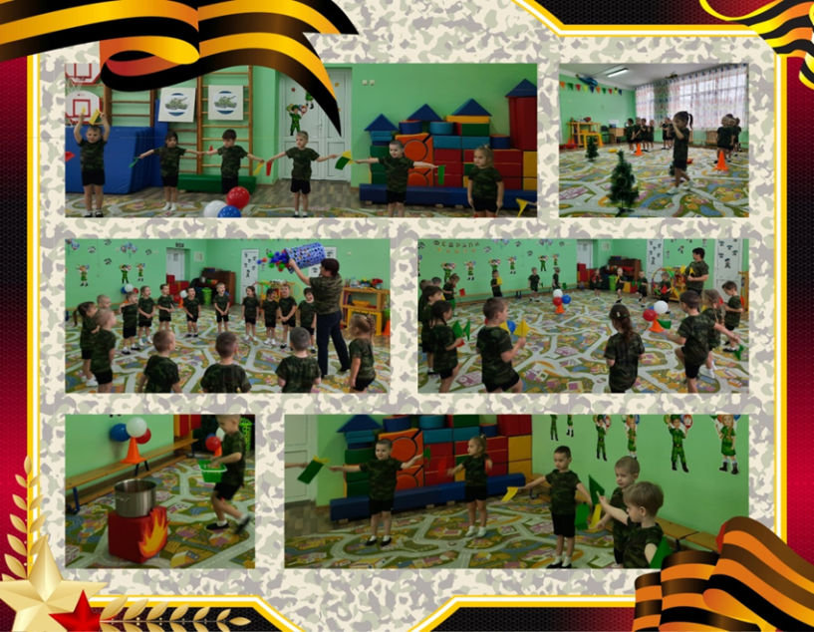
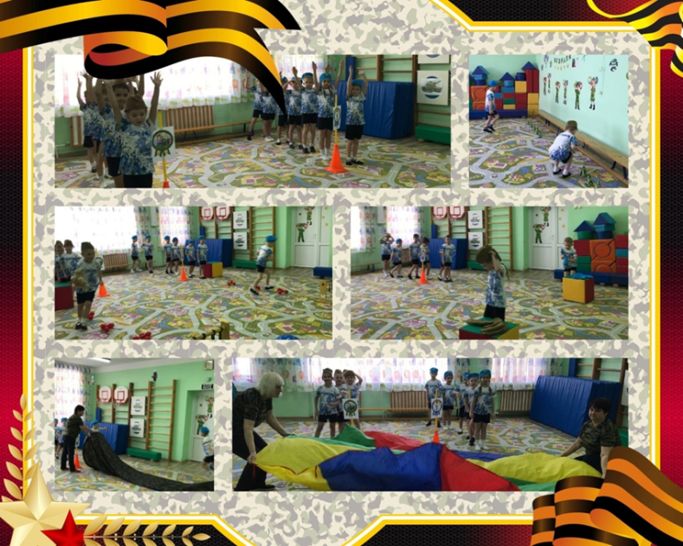
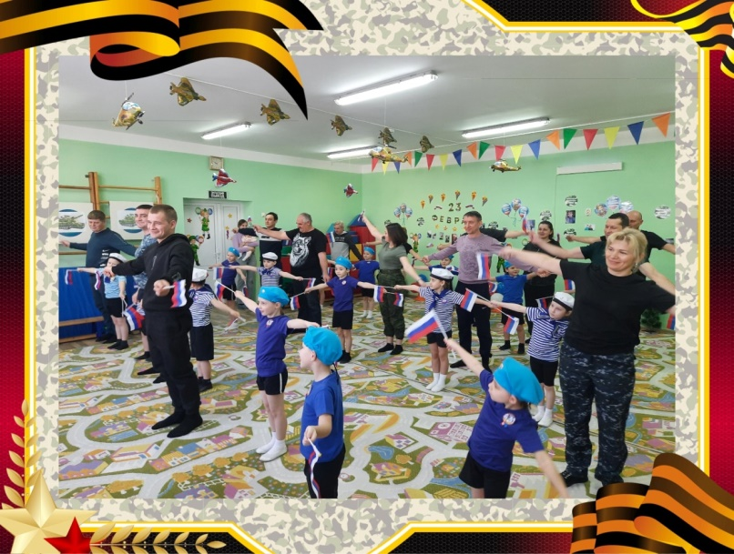
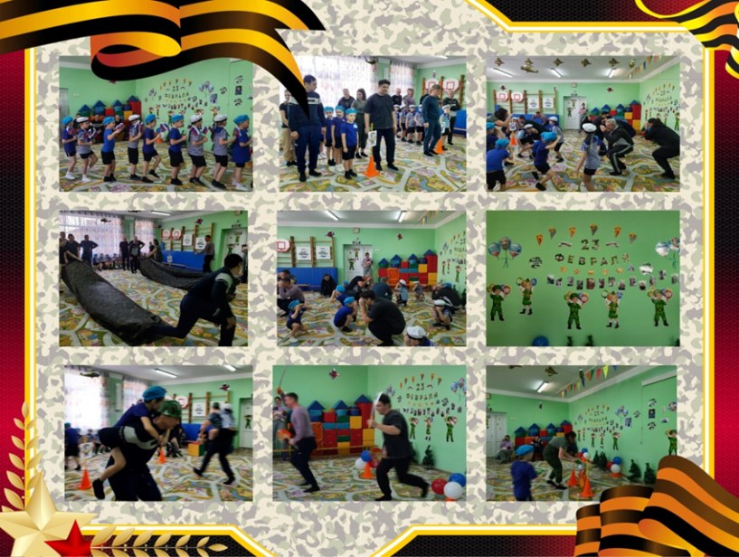
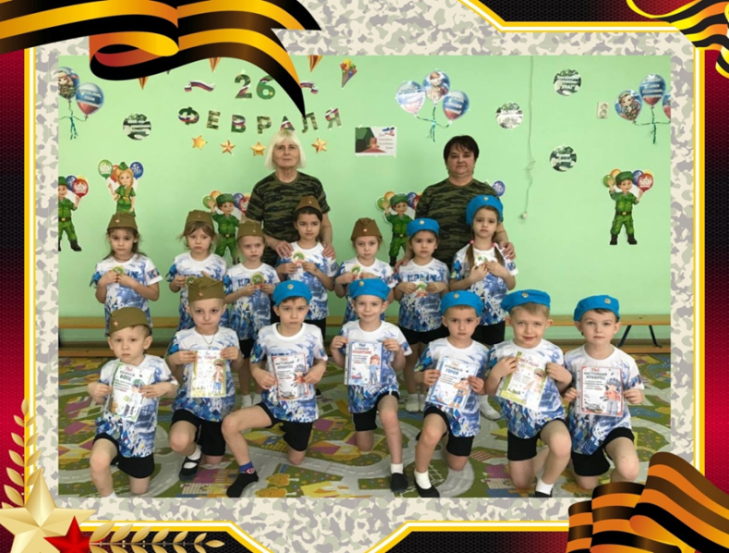
Год защитника Отечества: спортивные праздники, посвященные Дню защитника Отечества и Дню защитника Отечества Республики Крым

Slide 20
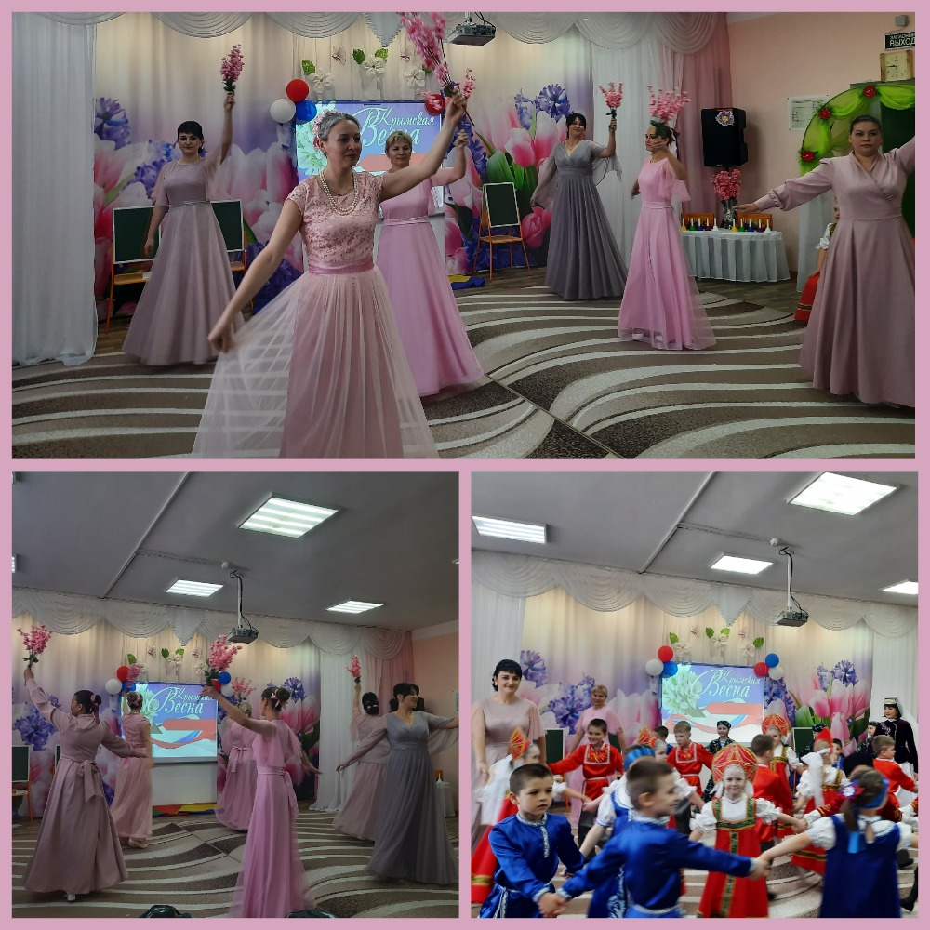
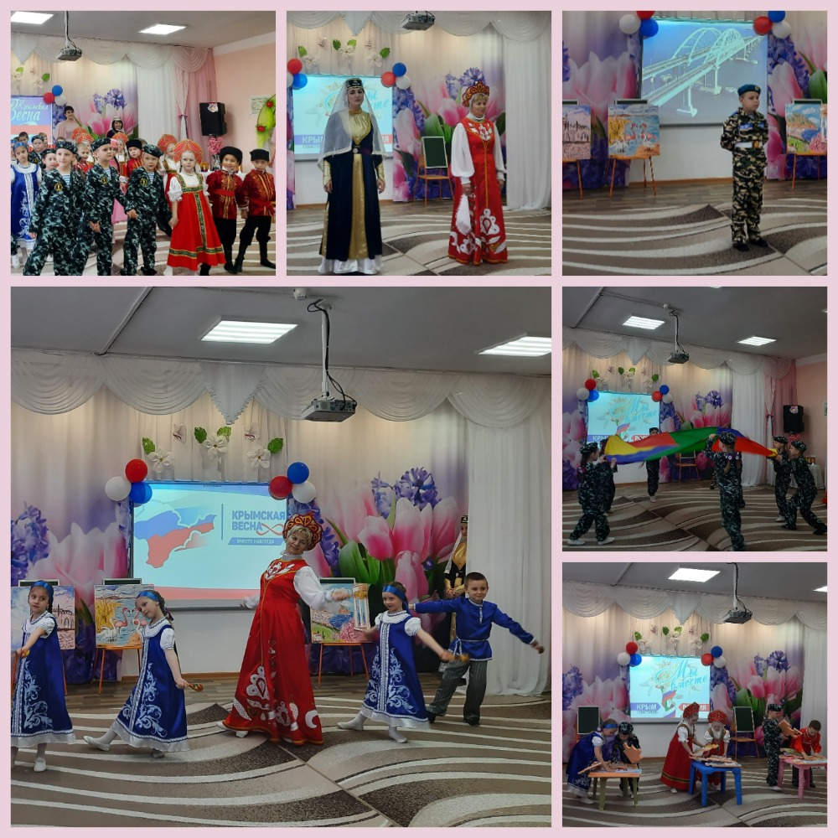
Музыкально-тематическое мероприятие «Крымская весна»

Slide 21
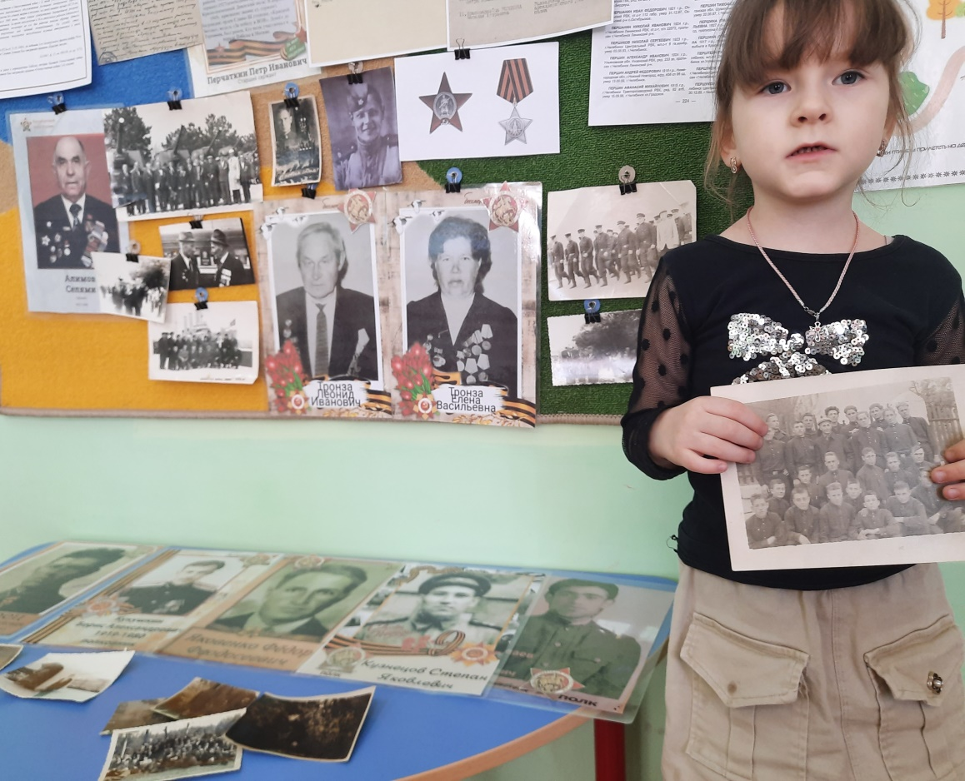
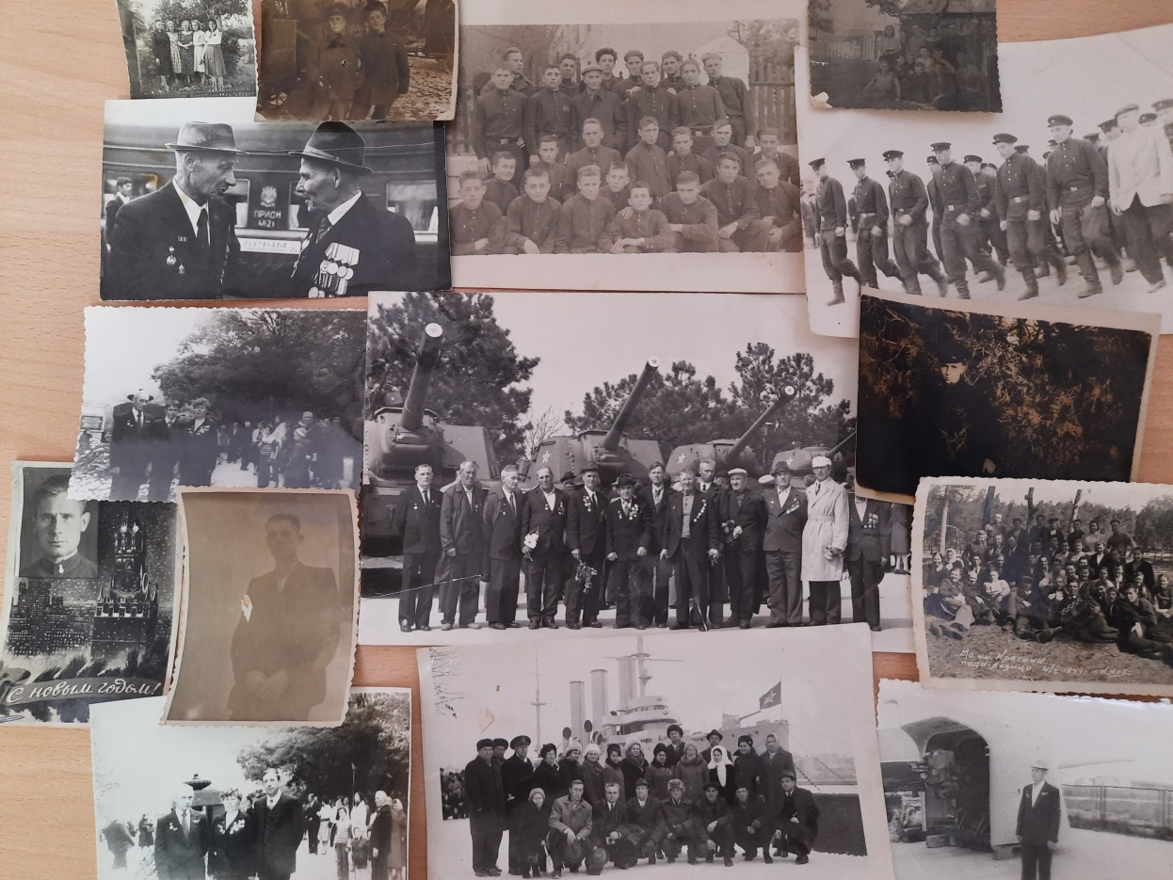
Проект «Герои моей семьи в годы Великой Отечественной войны».
Цель проекта - формирование у детей чувства гордости за своих предков, участвовавших в Великой Отечественной войне.

Slide 22
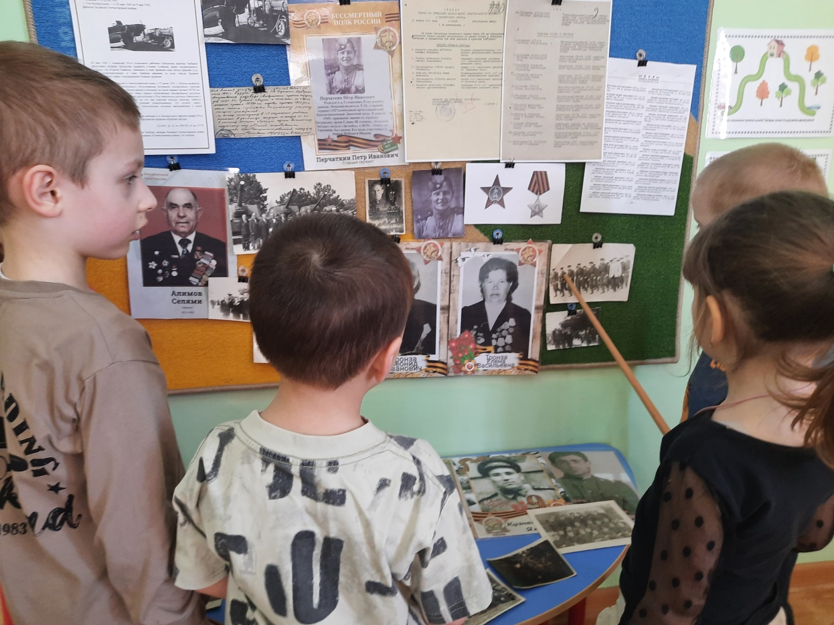
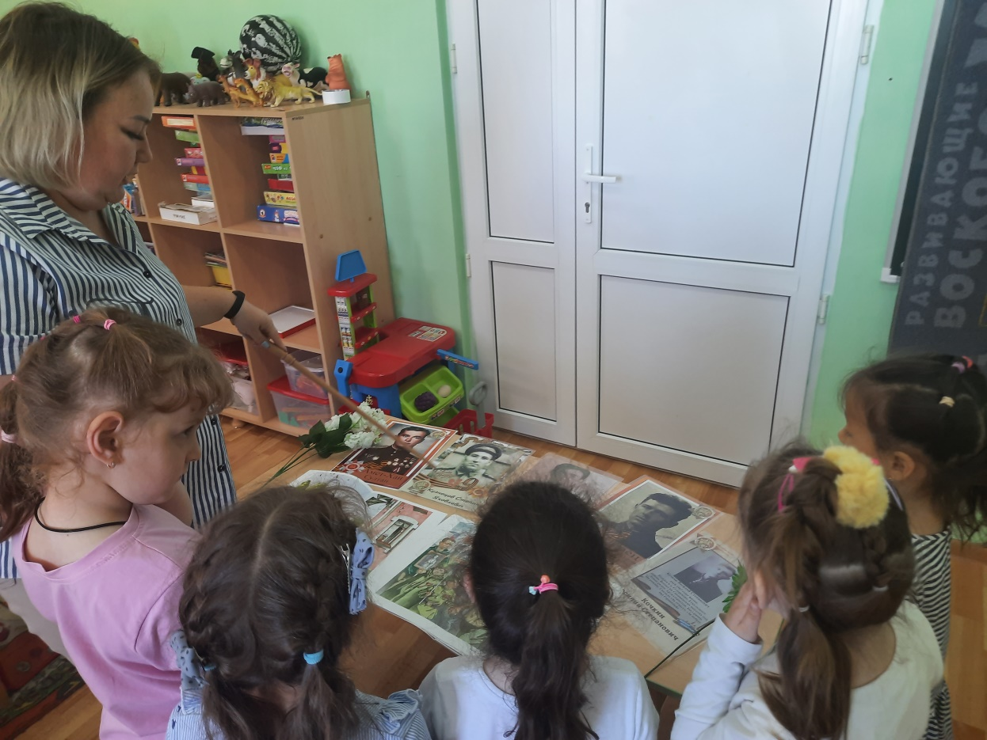
Проект «Герои моей семьи в годы Великой Отечественной войны».
Цель проекта - формирование у детей чувства гордости за своих предков, участвовавших в Великой Отечественной войне.

Slide 23
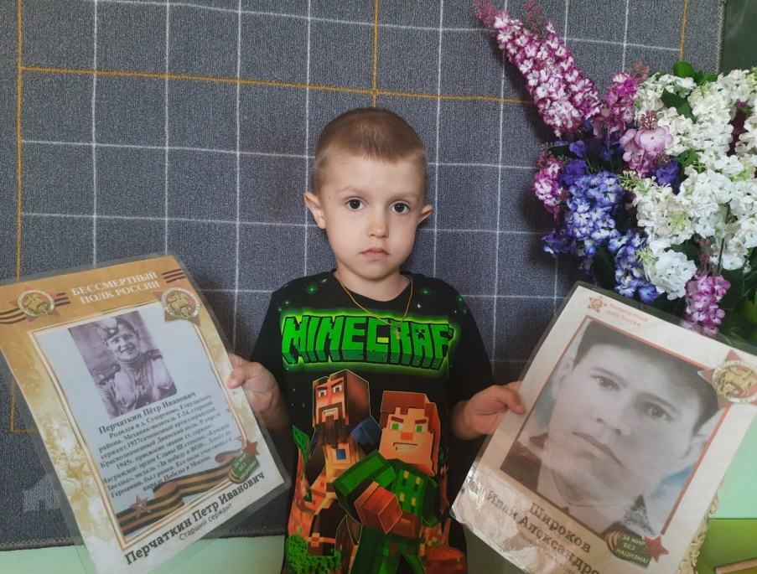
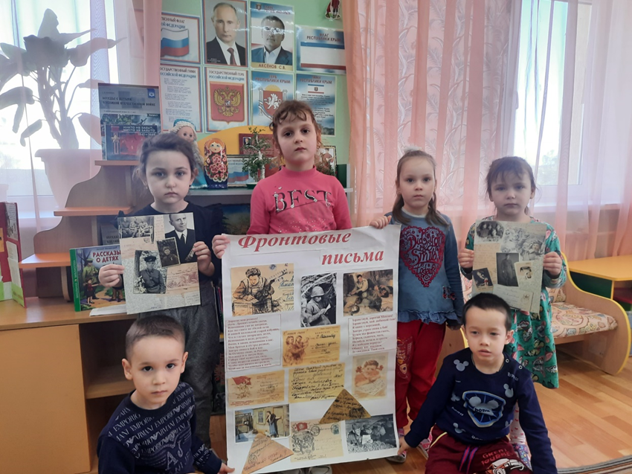

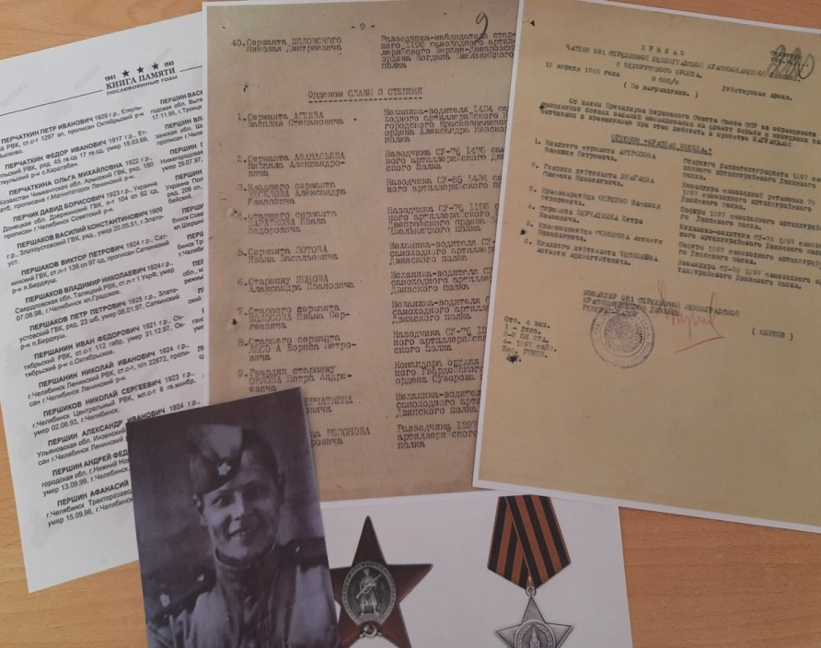
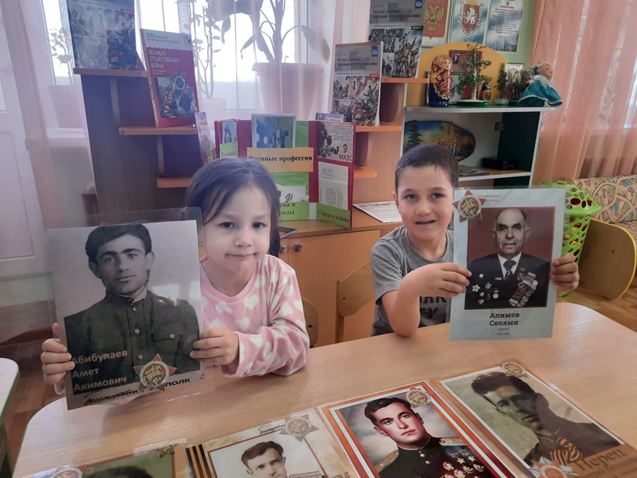

Slide 24
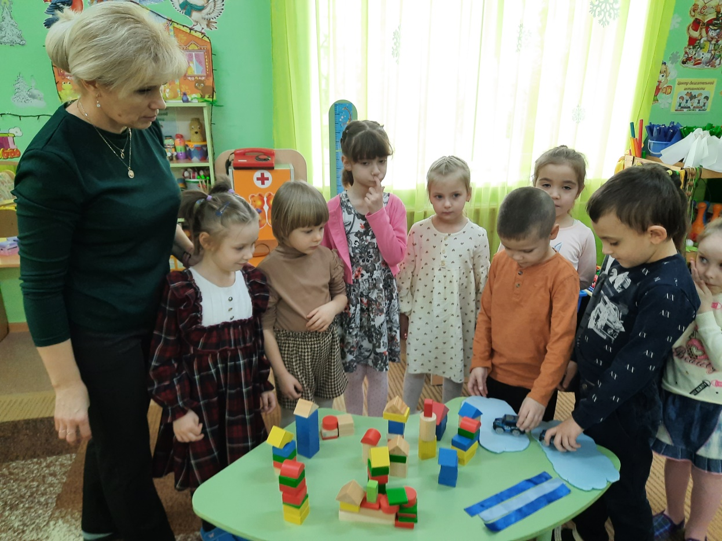
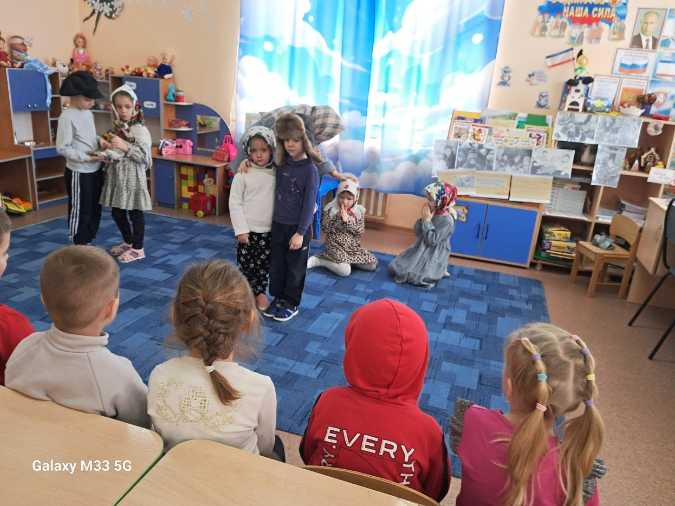
Проект «Блокадный Ленинград»
Цель: Формирование у детей представлений о блокаде Ленинграда, развитие чувства патриотизма и сочувствия к жертвам войны
Обыгрывание «Дорога жизни блокадного Ленинграда», Сценка «Дети-ангелы из блокадного времени»

Slide 25
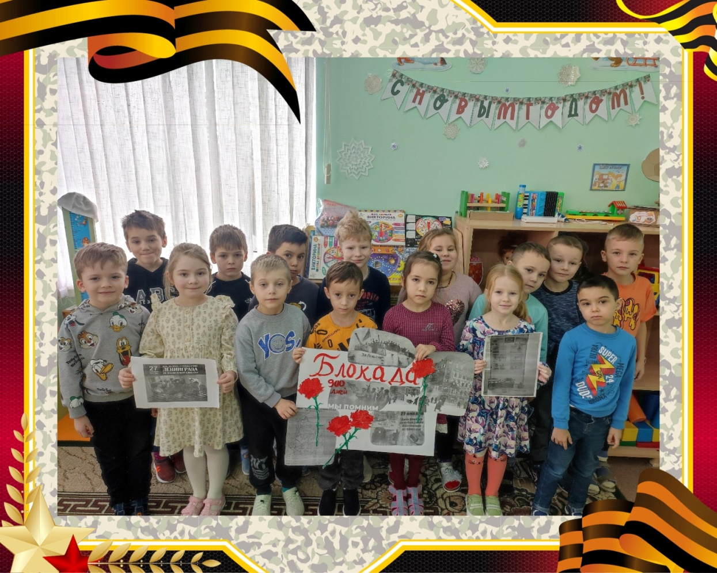
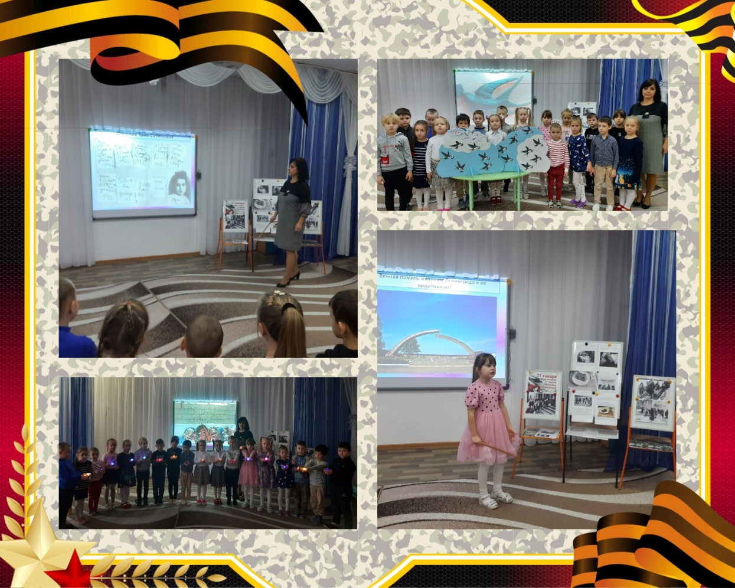
Проект «Блокадный Ленинград»
Цель: Формирование у детей представлений о блокаде Ленинграда, развитие чувства патриотизма и сочувствия к жертвам войны

Slide 26
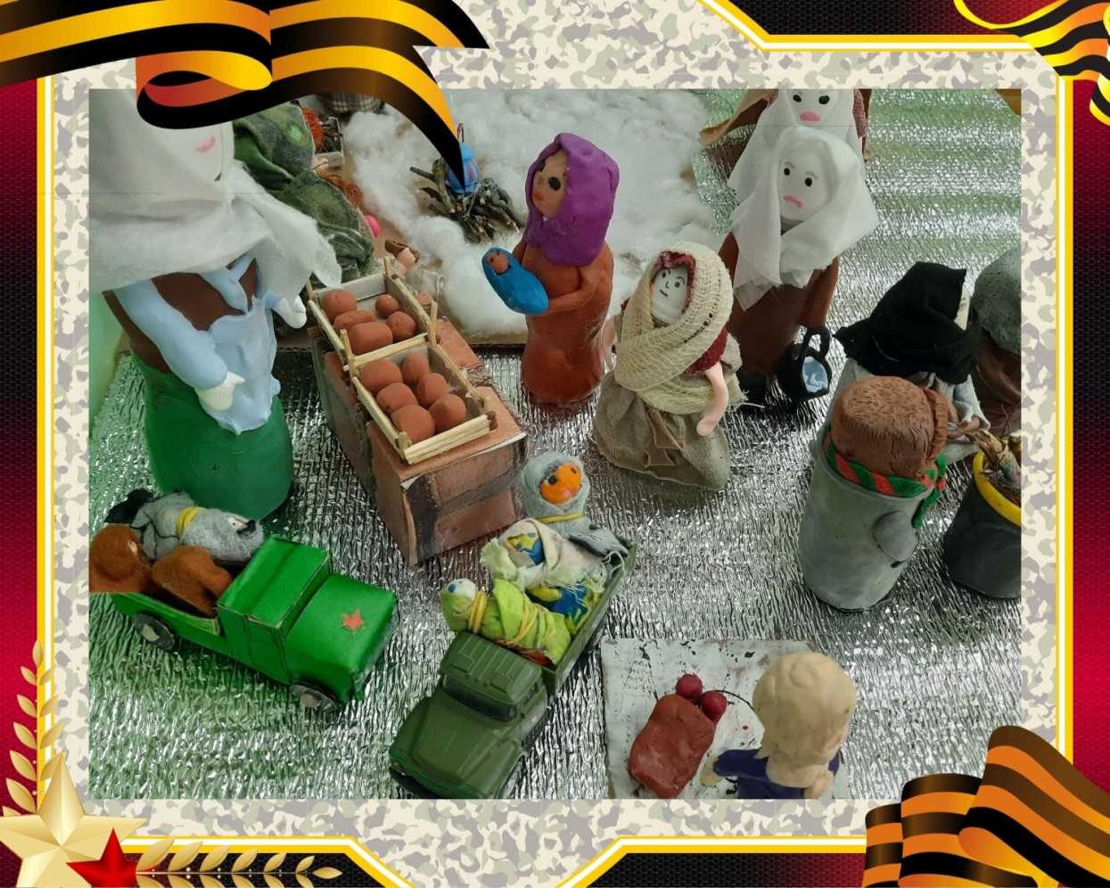
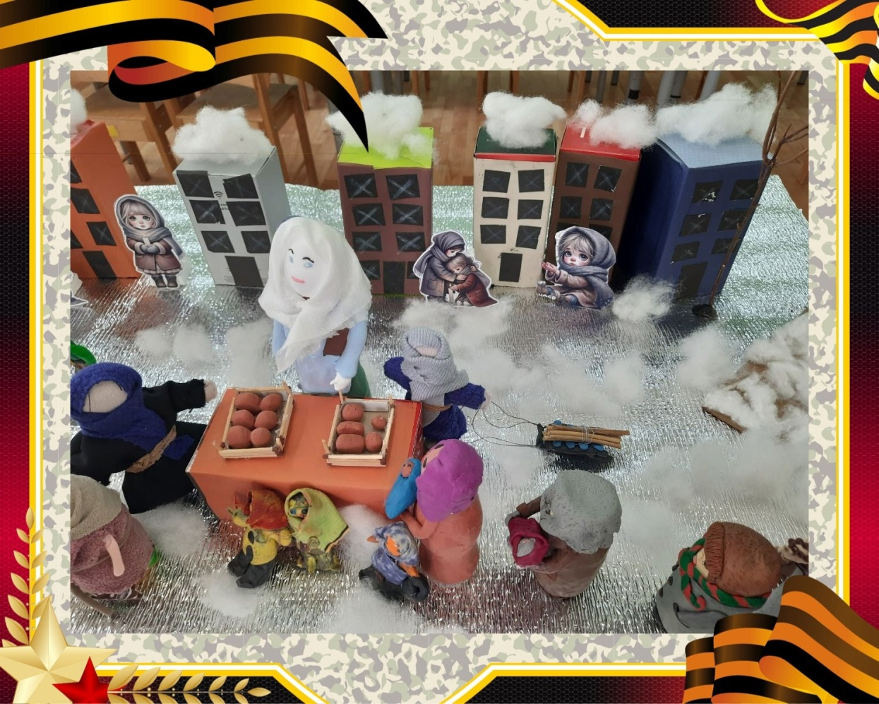
Метод макетирования.
Создание макета «Блокадный Ленинград»

Slide 27
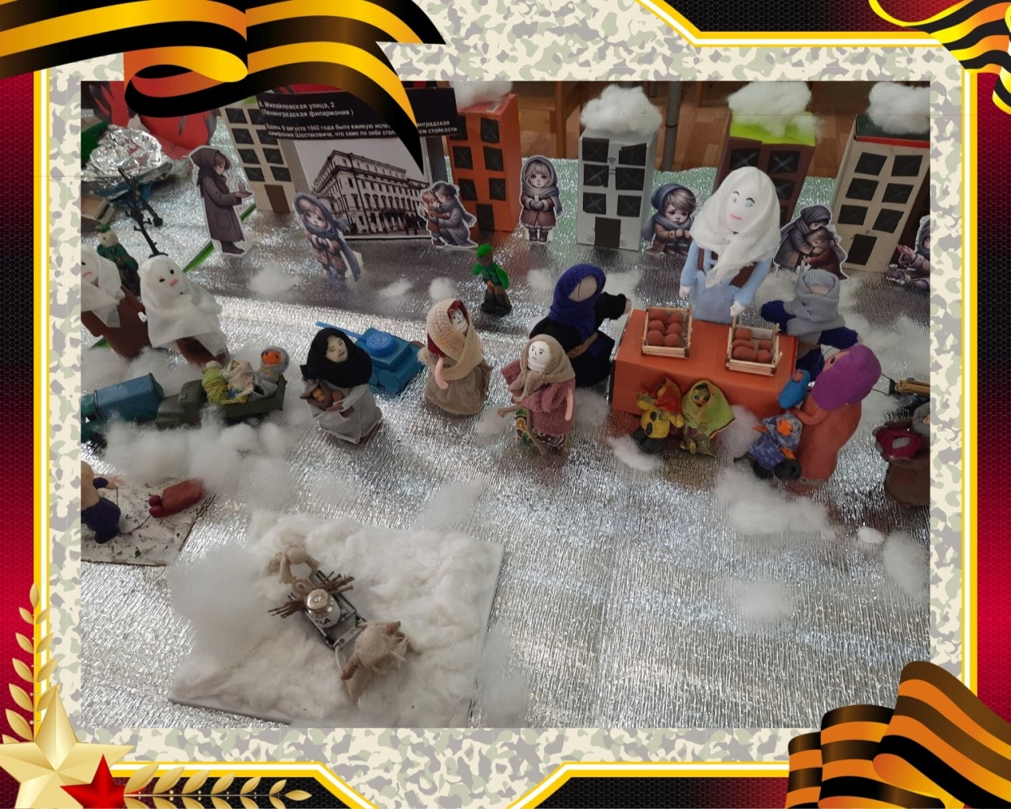
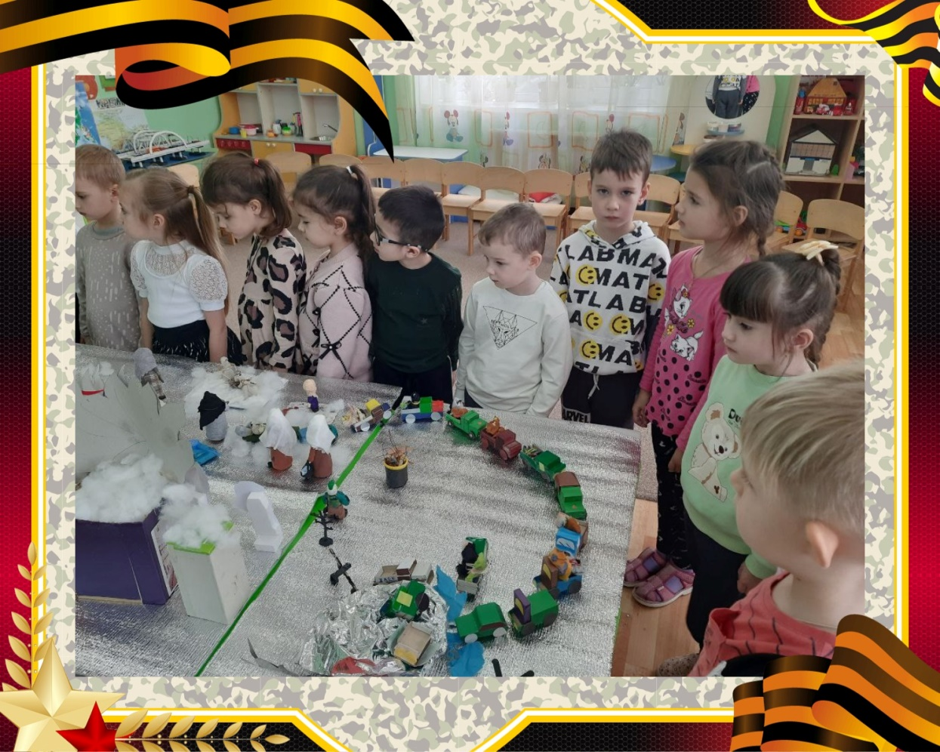
Метод макетирования.
Создание макета «Блокадный Ленинград»

Slide 28


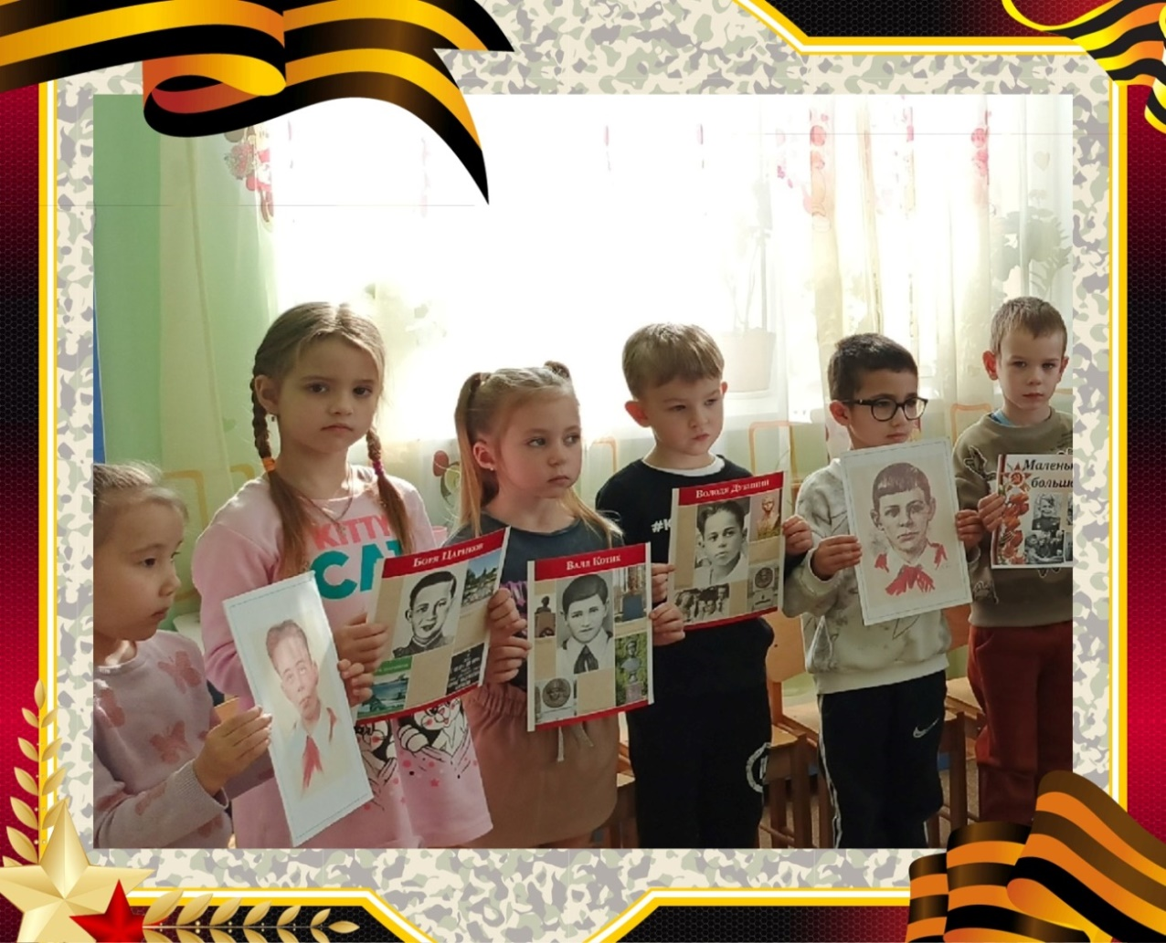

Slide 29


Подвиг Володи Дубинина

Slide 30


Подвиг Вали Котика

Slide 31


Макет родного поселка

Slide 32


Акции «Письмо и посылка солдату», «Синий платочек», «Стена памяти»

Slide 33



Акции «Свеча памяти», «Георгиевская ленточка»

Slide 34






Организация выставок

Slide 35






Фестиваль военно-патриотической песни и танца для детей дошкольного «Как хорошо на свете без войны!»

Slide 36


Фестиваль военно-патриотической песни и танца для детей дошкольного «Как хорошо на свете без войны!»

Slide 37

Гражданско-патриотическое воспитание – это сложная, но очень важная задача, стоящая перед нами. От того, как мы воспитаем наших детей сегодня, зависит будущее нашей страны. И мы, педагоги, должны приложить все усилия, чтобы они выросли настоящими гражданами и патриотами своей Родины.

Slide 38
Чтобы вы могли с легкостью связаться с нами и узнать больше о нашей работе, мы предлагаем вашему вниманию информацию о нашем детском саде:
МБДОУ «Раздольненский детский сад №5 «Сказка»
Адрес: 296200 Республика Крым Раздольненский район пгт. Раздольное ул. Юбилейная, 12
Телефон: +7(36553)51-393
Эл. почта: ds-skazka@razdolnoe.rk.gov.ru
Сайт ДОУ: https://skazka.eduds.ru
Сообщество в ВК: https://vk.com/public205297286

